Slide 1
BLACK-OPTION
Food Supplements
Istituto Tecnico-Agrario “Scarabelli”
Classe 4D
Chiara Guadagnini
Federica Pelliconi
Irene Salaroli
Sofia Tampieri
Docente referente: Roberta Giacometti

Slide 2
Energia da agenti chimici
Sfruttamento del substrato nutritivo
Emissioni di gas metano
Integratori Alimentari
Nessuna ecosostenibilità
Processo produttivo indefinito
Sfruttamento animali da stalla

Slide 3
32Mil+
ITALIANI che utilizzano integratori alimentari
+85%
Utilizzano integratori con PRODOTTI CHIMICI

Slide 4
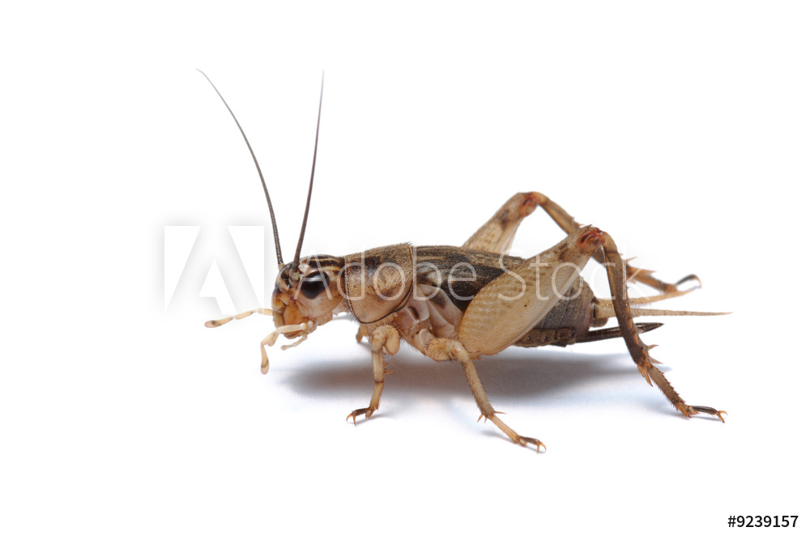
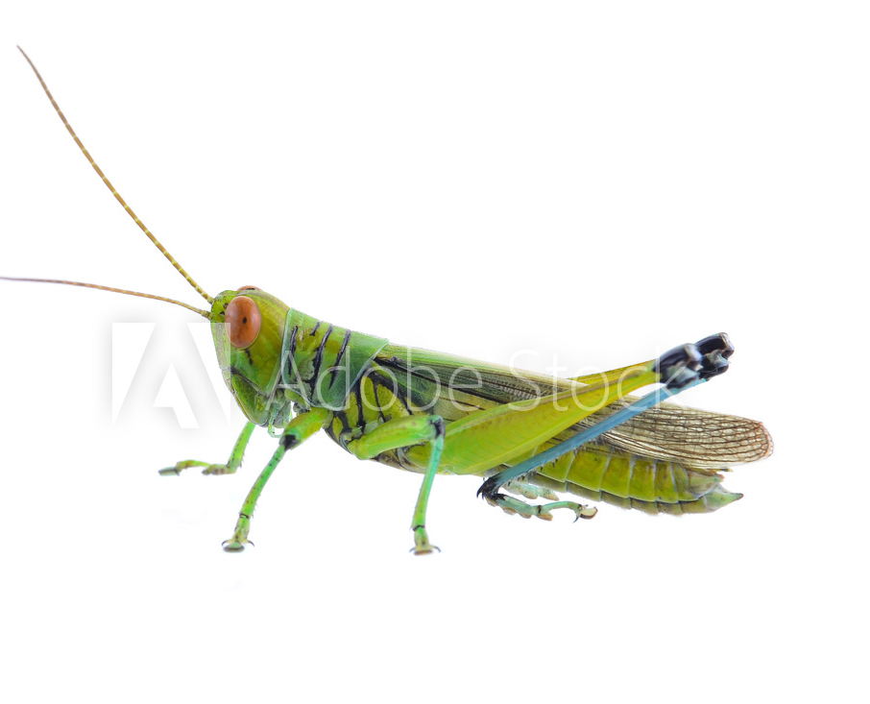
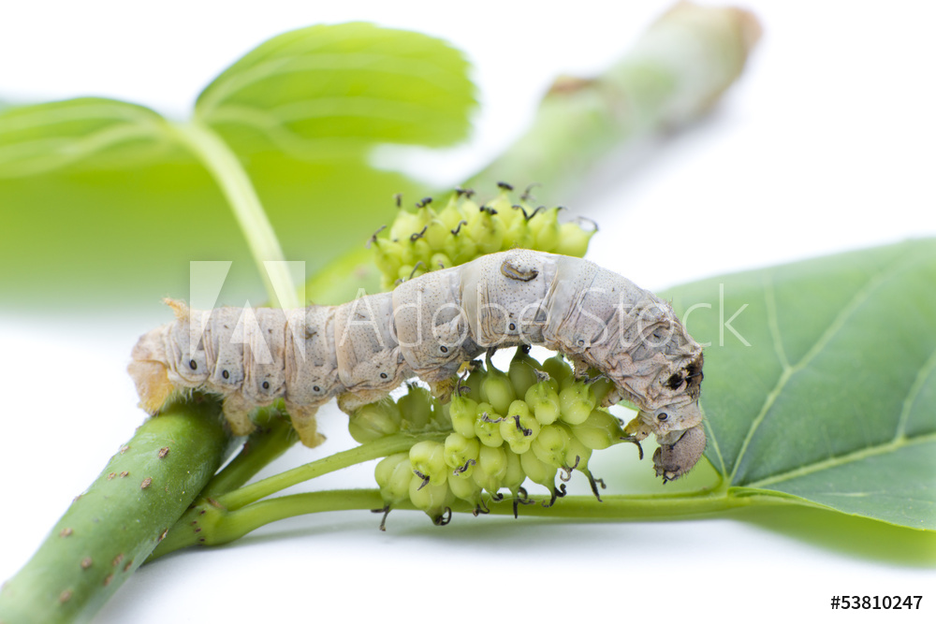
Grillo
BLACK OPTION
Cavalletta
INTEGRATORI ALIMENTARI
a base di insetti
Baco da seta

Slide 5
Visite dal dottore
Stanchezza
Influenza
Dolori muscolari
Allergie da prodotti OGM
Inquinamento
...
VANTAGGI
Prodotti
BLACK-OPTION
Vitalità
Salute
Energia
Ecosostenibilità
Miglioramento del corpo interiore ed esteriore
...

Slide 6
CONSUMI
Allevamento Bovini
Allevamento Insetti
22.000 L
di H₂O x 1 kg di proteine
150 L
di H₂Ox 1 kg di proteine
40%
Efficienza di produzione animale
10 kg
Mangime per aumento di 1 kg
80%
Efficienza di produzione animale
1 kg
Mangime per aumento di 1 kg
195 m²
Suolo x 1 kg di proteine
2 m²
Suolo x 1 kg di proteine

Slide 7
Strategie di marketing
Prodotti
BLACK-OPTION
Farmacie
Influencer
Volantni
Pubblicità
Palestre
Social network
Sito Online
Supermercati

Slide 8
Processo produttivo
Vendita
Etichettatura
Allevamento in serre
Confezionamento
Miscelazione
Raccolta
Polverizzazione
Uccisione
Essiccazione
Lavaggio

Slide 9
Alcuni dei nostri concorrenti
Food Spring
Whey Protein
Protein Works
Insect Card

Slide 10
Grandi Caratteristiche
 | Insect Card | Whey Protein | Protein Works | Food Spring
Proteine derivanti da insetti | √ | × | × | ×
Sviluppo e lunga tenuta muscolare | √ | √ | √ | √
Nessuno sfruttamento degli animali da stalla | √ | × | × | ×
Ecosostenibile | ? | × | × | ×
Ampia scelta di gusti | × | √ | √ | √
Nessuno spreco | × | × | × | ×
Made in Italy | ? | × | × | ×
BLACK OPTION
√
√
√
√
√
√
√

Slide 11
AGENZIA CREATIVA
BLACK OPTION
Chiara Guadagnini
Sofia Tampieri
CONTABILE AZIENDALE
OPERATRICE
Federica Pelliconi
Irene Salaroli
AMMINISTRATRICE, WEB DESIGNER
&
PUBLIC RELATION
OPERATRICE

Slide 12
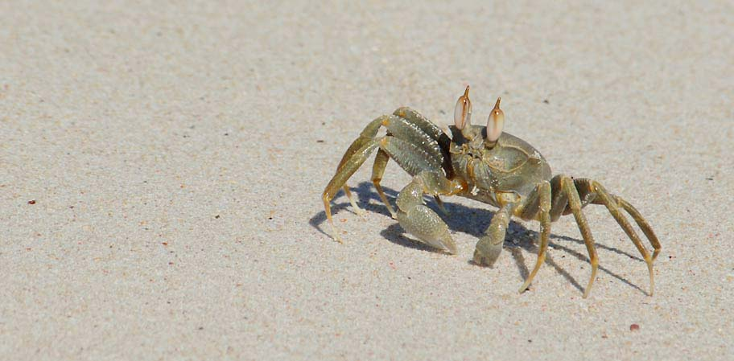
Non inquinare, i pianeti buoni sono difficili da trovare.
Grazie per l’attenzione.

